Slide 1

XÂY DỰNG API VÀ HỆ THỐNG CHẤM ĐIỂM TRỰC TUYẾN CHO ĐỒ ÁN SINH VIÊN CNTT
TRƯỜNG ĐẠI HỌC TRÀ VINH
KHOA KỸ THUẬT VÀ CÔNG NGHỆ
KHÓA LUẬN TỐT NGHIỆP
KHÓA: 2020
GVHD: TS. NGUYỄN BẢO ÂN
SVTH: TRẦN THÁI HƯNG
LỚP: DA20TTB
MSSV: 110120031

Slide 2
NỘI DUNG
1
GIỚI THIỆU ĐỀ TÀI
2
CƠ SỞ LÝ THUYẾT
3
HIỆN THỰC HÓA NGHIÊN CỨU VÀ KẾT QUẢ
4
KẾT LUẬN VÀ HƯỚNG PHÁT TRIỂN

Slide 3
1. GIỚI THIỆU ĐỀ TÀI
1.1. Lý do chọn đề tài
Nhu cầu:
Cải thiện quá trình
MVC
Một số vấn của hệ thống hiện tại:
Hiệu suất hệ thống thấp
Khó khăn trong quản lý dữ liệu
Hạn chế trong đánh giá nhóm
Quy trình tổng hợp dữ liệu phức tạp
Chưa tối ưu cho thiết bị di động
Notes:
Lý do chọn đề tài này xuất phát từ nhu cầu cải thiện quá trình đánh giá đồ án CNTT của sinh viên. Hệ thống đánh giá hiện tại sử dụng mô hình MVC (Model-View-Controller) gặp nhiều hạn chế về hiệu suất và tính linh hoạt trong quản lý dữ liệu.
Hiệu suất hệ thống thấp:
Việc mất dữ liệu trong quá trình tải trang yêu cầu giảng viên nhập lại thông tin, làm giảm năng suất và hiệu quả công việc.
Khó khăn trong quản lý dữ liệu:
Hệ thống hiện tại thiếu tính linh hoạt trong việc truy xuất, quản lý và tổng hợp dữ liệu từ các phiếu chấm.
Hạn chế trong đánh giá nhóm: Hệ thống chỉ hỗ trợ đánh giá cá nhân, chưa đáp ứng được nhu cầu đánh giá đồng thời cả nhóm sinh viên.
Quy trình tổng hợp dữ liệu phức tạp: Quá trình tổng hợp dữ liệu từ nhiều phiếu chấm tốn kém thời gian.
Chưa tối ưu cho thiết bị di động: chưa hỗ trợ tốt cho việc sử dụng trên các thiết bị di động. Để khắc phục những vấn đề này, việc xây dựng một hệ thống chấm điểm đồ án mới là cần thiết.
Vì thế em đã chọn đề tài “Xây dựng API và hệ thống chấm điểm trực tuyến cho đồ án sinh viên CNTT”

Slide 4
1. GIỚI THIỆU ĐỀ TÀI
1.2. Mục tiêu
1
Chuẩn Đầu ra
Phát triển chương trình đào tạo với chuẩn đầu ra rõ ràng, đảm bảo sinh viên đạt được các kỹ năng và kiến thức cần thiết.
2
Rubrics Kết nối
Xây dựng rubrics kết nối tiêu chí đánh giá với chuẩn đầu ra, đảm bảo tính chính xác và nhất quán trong quá trình chấm điểm.
3
Giao diện Tiện lợi
Thiết kế giao diện thân thiện và dễ sử dụng cho giảng viên, đặc biệt là hỗ trợ trên cả nền tảng desktop và mobile.
4
Quản lý Kết quả
Cung cấp tính năng in phiếu chấm và nhập điểm, giúp giảng viên quản lý và lưu trữ kết quả một cách dễ dàng.
Notes:
Chuẩn Đầu ra
Phát triển chương trình đào tạo với chuẩn đầu ra rõ rang.
Rubrics Kết nối
Xây dựng rubrics kết nối tiêu chí đánh giá với chuẩn đầu ra.
Giao diện Tiện lợi
Thiết kế giao diện thân thiện. Phục vụ tốt cho mobile
Quản lý Kết quả
Cung cấp tính năng in phiếu chấm và in điểm,.

Slide 5

2. CƠ SỞ LÝ THUYẾT
2.1. Tổng quan Node.js
Node.js là môi trường thực thi JavaScript trên máy chủ và các thiết bị khác ngoài trình duyệt.
Xây dựng trên trình thực thi JavaScript V8 của Google, biên dịch mã JavaScript sang mã máy.
Mở rộng khả năng của JavaScript với các chức năng như quản lý hệ thống tệp và thao tác với tệp, điều mà trình duyệt không hỗ trợ.
Nguồn ảnh
Hình ảnh 1. Tổng quan Node.js.
Notes:
Ứng dụng web: Từ các trang web đơn giản đến các ứng dụng web phức tạp.
Ứng dụng thời gian thực: Chat, thông báo và trò chơi trực tuyến.
API và dịch vụ web: Xây dựng API RESTful và các dịch vụ web.

Slide 6

2. CƠ SỞ LÝ THUYẾT
2.2. Tổng quan Express.js
Express.js là framework cho Node.js giúp đơn giản hóa phát triển API và ứng dụng web.
Tổ chức ứng dụng qua Middleware và hệ thống định tuyến, tối ưu xử lý yêu cầu HTTP và hiển thị HTML động.
Hỗ trợ xây dựng ứng dụng trang đơn (SPA) và ứng dụng thời gian thực như WebSocket và WebRTC.
Nguồn ảnh
Hình ảnh 2. Tổng quan Express.js.
Notes:
Ứng dụng web: Xây dựng các trang web và ứng dụng web động.
API RESTful: Tạo và quản lý các API cho giao tiếp dữ liệu.
Ứng dụng thời gian thực: Hỗ trợ các ứng dụng cần tính năng thời gian thực như chat hoặc thông báo.

Slide 7

2. CƠ SỞ LÝ THUYẾT
2.3. Tổng quan React.js
React.js là thư viện JavaScript phát triển giao diện người dùng, đặc biệt cho ứng dụng web đơn trang (SPA).
Được phát triển bởi Facebook, React.js nổi bật với kiến trúc thành phần (components).
Nguồn ảnh
Hình ảnh 3. Tổng quan React.js.

Slide 8

2. CƠ SỞ LÝ THUYẾT
2.4. Tổng quan RESTful API
RESTful API là kiểu API dựa trên nguyên tắc kiến trúc REST.
Sử dụng các phương thức HTTP và tiêu chuẩn web để trao đổi dữ liệu giữa client và server.
Nguồn ảnh
Hình ảnh 4. Tổng quan RESTful API.

Slide 9
3. HIỆN THỰC HÓA NGHIÊN CỨU VÀ KẾT QUẢ
3.1. Mô tả bài toán
Hệ thống chấm điểm phục vụ 2 nhóm người chính:
+ Admin
+ Giáo viên

Slide 10
3. HIỆN THỰC HÓA NGHIÊN CỨU VÀ KẾT QUẢ
3.1. Mô tả bài toán
Vai trò của Admin
Quản lý Chương trình Đào tạo
Admin có quyền quản lý chương trình đào tạo, bao gồm quản lý PLO và PO.
Quản lý Môn học
Admin có quyền quản lý môn học, bao gồm CLO và các chương học. Họ còn quản lý ánh xạ giữa CLO, PLO và chương học.
Notes:
Admin có quyền truy cập chức năng của giáo viên và quản lý chương trình đào tạo, bao gồm xác định và quản lý PLO và PO.
Admin có thể tạo, chỉnh sửa, xóa môn học, bao gồm CLO và các chương học. Giáo viên quản lý mối quan hệ giữa CLO, PLO và chương học.

Slide 11



3. HIỆN THỰC HÓA NGHIÊN CỨU VÀ KẾT QUẢ
3.1. Mô tả bài toán
Vai trò của giáo viên
Tạo Bảng Tiêu chí
Giáo viên tạo bảng tiêu chí (Rubric) và thêm các tiêu chí cụ thể (Rubric Items), quản lý ánh xạ giữa CLO, chương học và PLO.
Thực hiện Đánh giá
Khi đánh giá sinh viên, giáo viên chọn lớp, môn học, bảng tiêu chí và thêm mô tả chung. Giáo viên có thể mời đồng nghiệp tham gia đánh giá.
Quản lý Đánh giá
Quản lý đánh giá bao gồm theo dõi điểm số của giáo viên mời. Giáo viên được mời nhận liên kết đến trang chấm điểm để chấm điểm, chỉnh sửa kết quả và in điểm. Giáo viên chính có thể cập nhật đề tài và xem điểm cuối cùng sau khi hoàn tất đánh giá.
Notes:
Giáo viên tạo bảng tiêu chí (Rubric) và thêm các tiêu chí cụ thể (Rubric Items), quản lý mối quan hệ giữa CLO, chương học và PLO.
Khi đánh giá sinh viên, giáo viên chọn lớp, môn học, bảng tiêu chí và thêm mô tả chung. Giáo viên có thể mời đồng nghiệp tham gia đánh giá.
Quản lý đánh giá bao gồm theo dõi điểm số của giáo viên mời và quản lý việc mời thêm giáo viên. Giáo viên được mời nhận liên kết đến trang chấm điểm để chấm điểm, chỉnh sửa kết quả và in điểm. Giáo viên chính có thể cập nhật đề tài và xem điểm cuối cùng sau khi hoàn tất đánh giá.

Slide 12
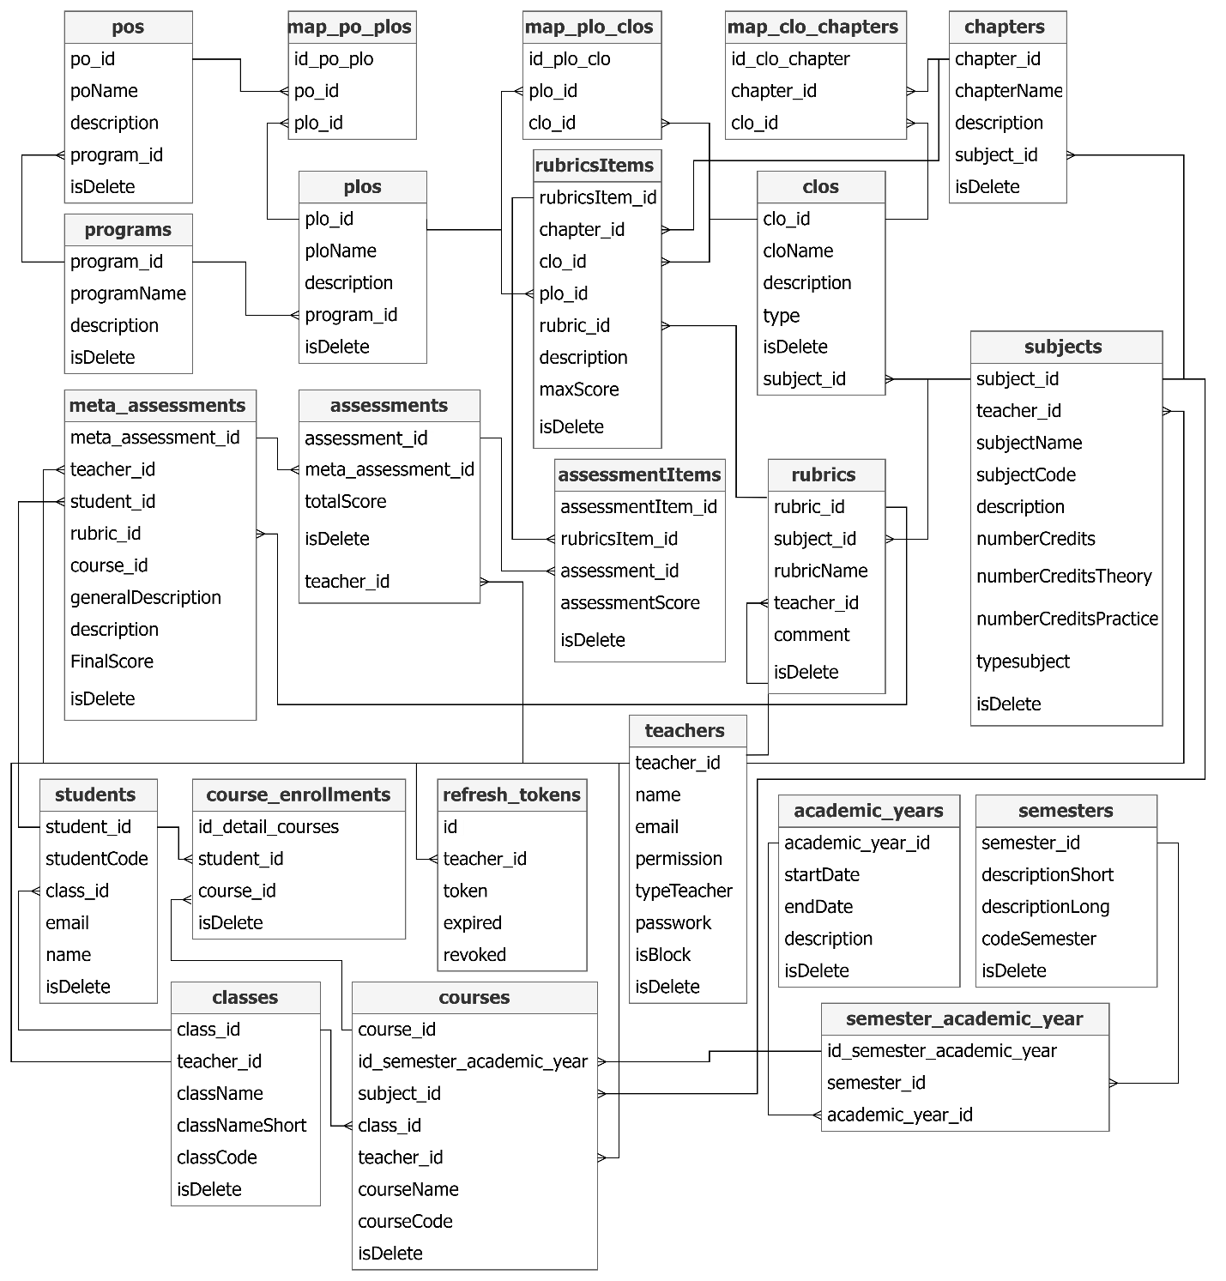
3. HIỆN THỰC HÓA NGHIÊN CỨU VÀ KẾT QUẢ
3.2. Lược đồ cơ sở dữ liệu
Hình ảnh 5. CSDL.
Notes:
Một số bảng chính như programs pos plos subjects (hay là môn học) clos, meta_assessments, assessment(bảng này phục vụ chức năng mời giáo viên), rubrics và rubric item

Slide 13
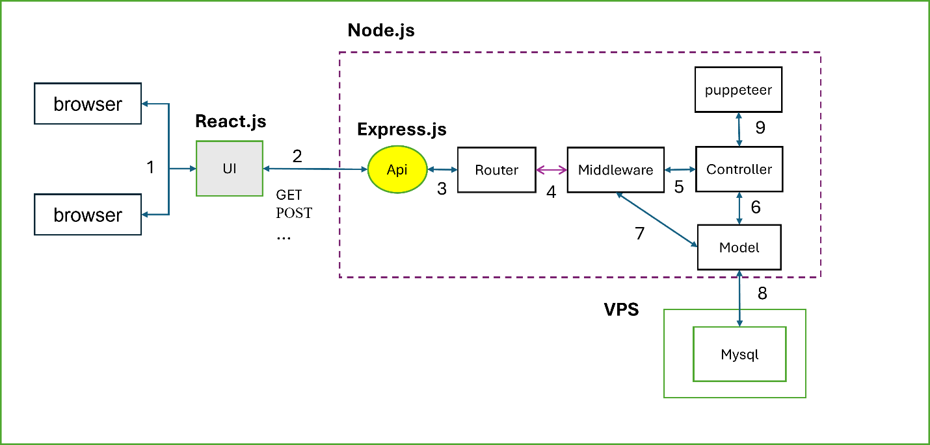
3. HIỆN THỰC HÓA NGHIÊN CỨU VÀ KẾT QUẢ
3.3. Kiến trúc hệ thống
Hình ảnh 6. Kiến trúc hệ thống.
Notes:
Nếu có ai hỏi thì xác thực dựa vào đăng nhập sẽ cấp token xác nhận API
Browser(người dùng) truy cập vào web thông UI(1)
gửi cái yêu cầu đến api tại 2 thông qua GET POST.
ROUTER NHẬN YÊU CẦU CỦA API TẠI 3
sau đó router sẽ đi qua middeware để xác thực quyền truy cập cho yêu cầu API tại 4.
Sau khi middleware xử lý xong, yêu cầu sẽ được chuyển đến controller 5.
Tại controller Controller chứa các logic nghiệp vụ cần thiết và gọi các hàm từ Model để thao tác dữ liệu(6).
Model gửi truy vấn đến MySQL(8) nhận được dữ liệu Model sẽ trả kết quả về Controller kết quả cuối cùng về UI cho người dùng.
Còn về bảo check quyền truy cập api tại đây midde truy vấn với model để lấy thông người dùng và xác thực JWT XEM THÔNG TIN CÓ khớp không nếu khớp thì được đi qua(7)
Còn về các yêu cầu xuất file PDF controller sẽ thao tác với Puppeteer (popbi tea) tại 9

Slide 14
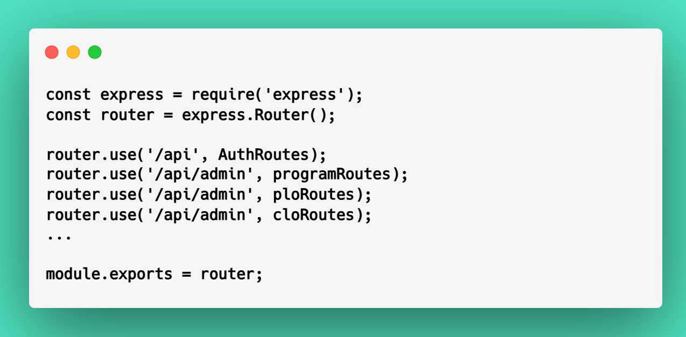
3. HIỆN THỰC HÓA NGHIÊN CỨU VÀ KẾT QUẢ
3.4. Thuyết kế API
Hình ảnh 7. Router trong Express.js

Slide 15
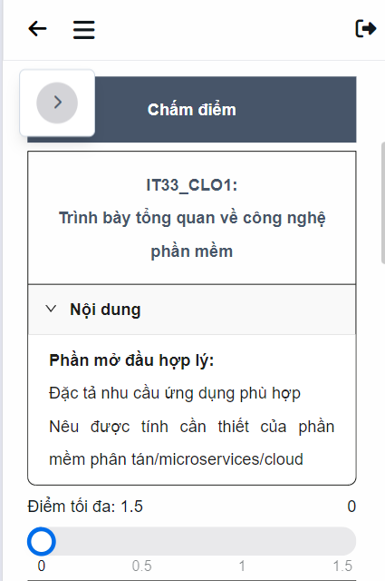
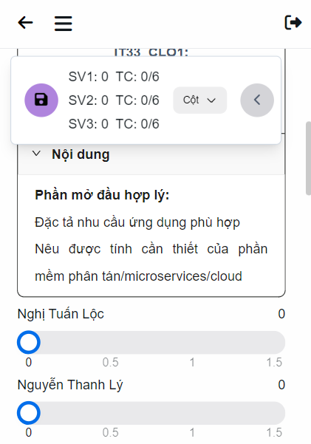
3. HIỆN THỰC HÓA NGHIÊN CỨU VÀ KẾT QUẢ
3.5. Một số kết quả
Hình ảnh 8. Giao diện Mobile.
Hình ảnh 9. Chấm điểm nhóm.

Slide 16
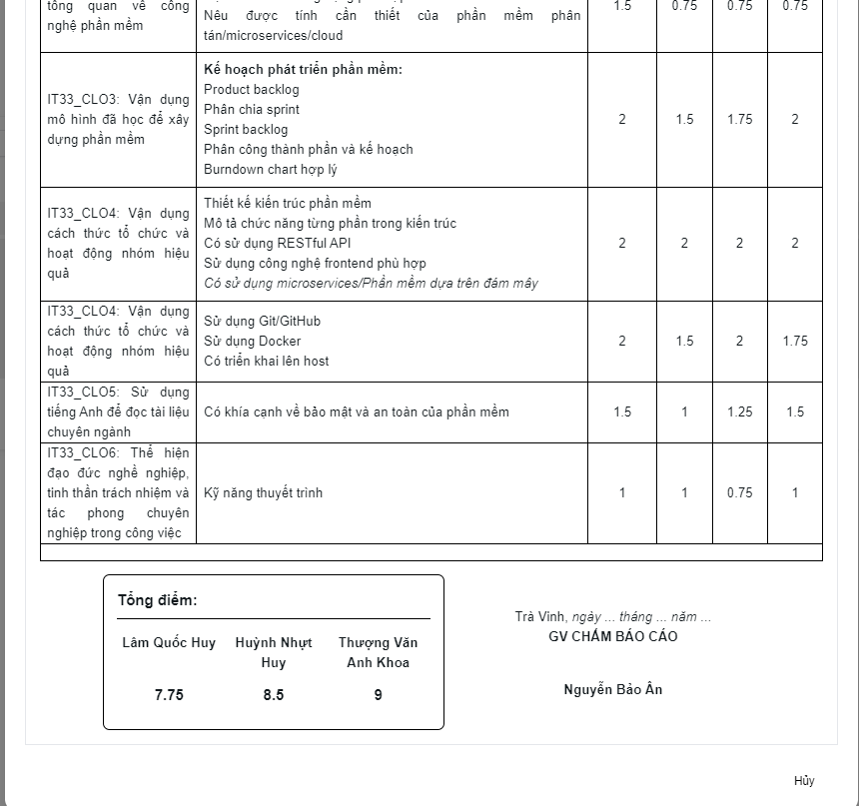
3. HIỆN THỰC HÓA NGHIÊN CỨU VÀ KẾT QUẢ
3.6. Một số kết quả
Hình ảnh 10. Xuất PDF kết quả chấm nhóm.

Slide 17
4. KẾT LUẬN VÀ HƯỚNG PHÁT TRIỂN
4.1. Thành tựu
Đã làm quen với các công cụ hiện đại như:
GitHub.
Docker.
VPS.
Hiểu rõ hơn về quy trình chấm điểm tại trường, giúp xây dựng hệ thống đánh giá phù hợp và tối ưu.

Slide 18
4. KẾT LUẬN VÀ HƯỚNG PHÁT TRIỂN
4.2. Hạn chế
Nhận thấy hạn chế trong việc sử dụng phương thức HTTP:
Sử dụng phương thức PUT thay cho PATCH.
Một số API yêu cầu tham số đơn giản nhưng xử lý phức tạp.
Tích hợp các thư viện UI lớn đã làm tăng dung lượng bộ nhớ của dự án.

Slide 19
4. KẾT LUẬN VÀ HƯỚNG PHÁT TRIỂN
4.3. Hướng phát triển
Tối ưu hóa trải nghiệm người dùng:
Nâng cao trải nghiệm trên thiết bị di động.

Slide 20
4. KẾT LUẬN VÀ HƯỚNG PHÁT TRIỂN
4.3. Hướng phát triển
Áp dụng vào thực tiễn:
Sau khi hoàn thiện và thử nghiệm, hệ thống sẽ được áp dụng để hỗ trợ quá trình chấm điểm đồ án tại các trường đại học.
Đánh giá hiệu quả và độ tin cậy của hệ thống trong môi trường thực tế, từ đó cải thiện và hoàn thiện hệ thống hơn nữa.

Slide 21
Cảm ơn thầy cô đã lắng nghe

